Slide 1
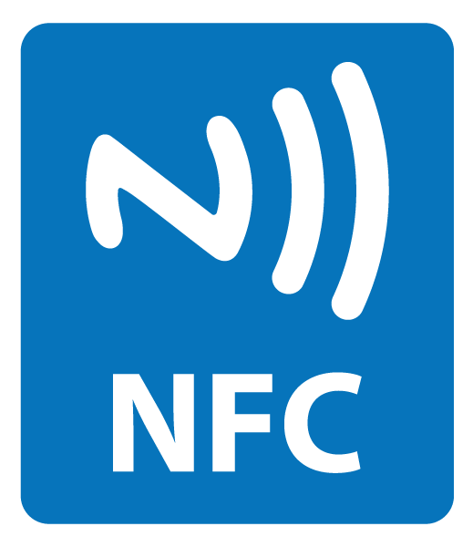
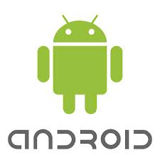




NFCook

Slide 2

¿¿¿Cansado de…
largas esperas???
errores en tu pedido???
errores en la cuenta???

Slide 3
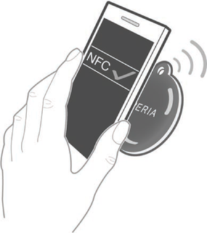
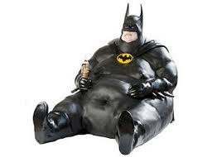
NFCook es la SOLUCIÓN
Selecciona tus platos
Sincronízalo con el Smart Tag
El camarero recogerá tu pedido
Relájate y disfruta

Slide 4

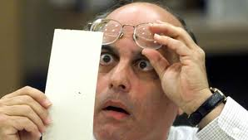
Ventajas
Agilidad en el pedido
Recíbelo tal y como lo pediste
Gestión eficiente del restaurante
Menú interactivo
ADIÓS errores
en la cuenta

Slide 5
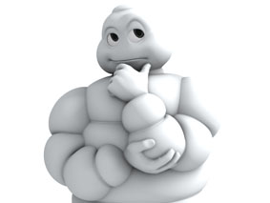
¿Alguna Duda o Sugerencia…?

